Slide 1




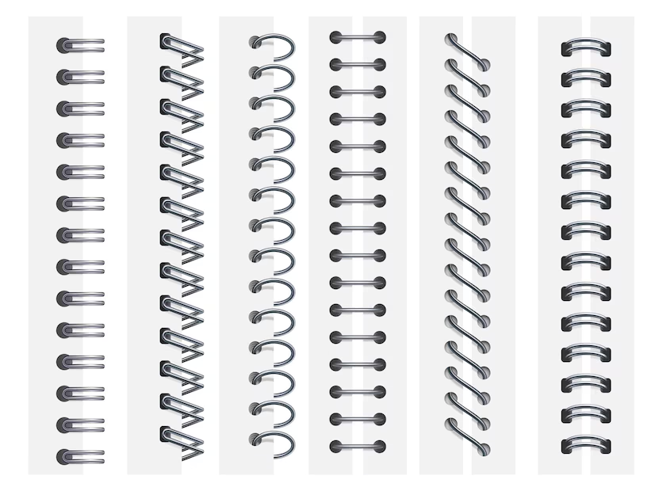





Segunda Sesión
Programa Analítico de la escuela
Fase Intensiva del Consejo Técnico Escolar

Slide 2






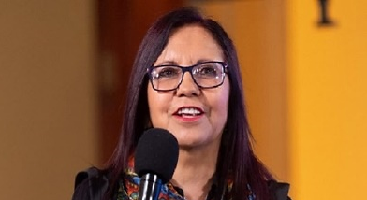



¡Empezamos!
Les damos la bienvenida a la segunda sesión de la fase intensive de CTE

Slide 3
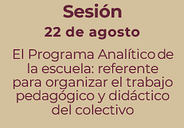
AGENDA DE TRABAJO
Analizar el Programa Analítico a partir de la revisión de sus elementos
*
Propósitos
Avanzar en la actualización o,
en su caso, construcción del Programa Analítico de la escuela para el ciclo escolar 2024-2025

Slide 4

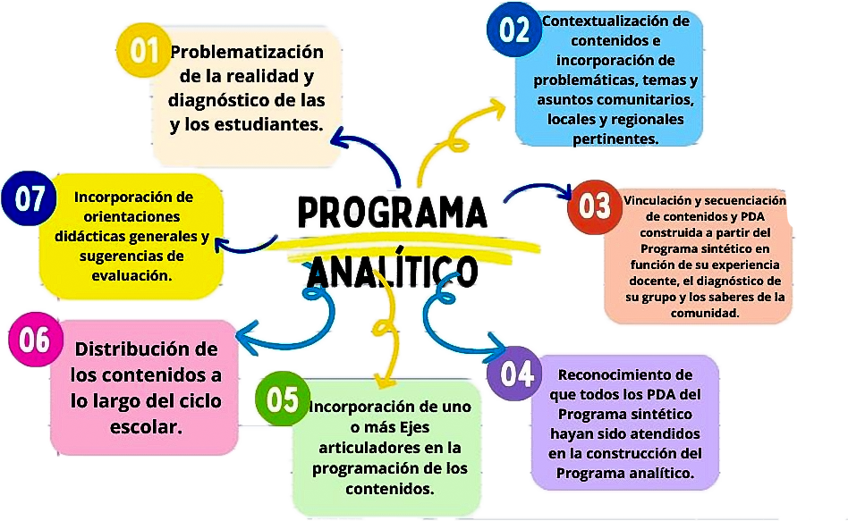

Elementos de el Programa Analítico
Esquema realizado por Aula Docente
El Programa Analítico adapta la enseñanza a las condiciones específicas de cada escuela, organizando los Contenidos y Procesos de Desarrollo de Aprendizaje (PDA) en función del contexto y las características de los estudiantes.

Slide 5


Si anteriormente docentes y agentes educativos tomaban el Programa de Estudio publicado por la autoridad federal como referente para la planeación didáctica, ahora se espera que, a partir de la lectura de la realidad se construya en colectivo el Programa Analítico de la escuela, que sirva de base para organizar el trabajo didáctico con sus grupos a lo largo del ciclo escolar y, a la vez, permita articular el trabajo pedagógico del colectivo.

Slide 6
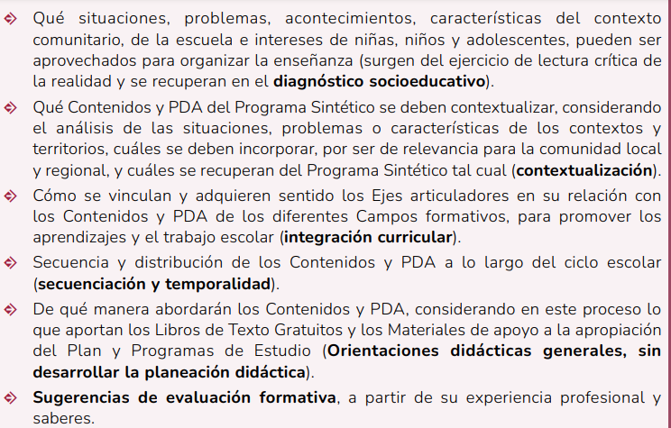

En el Programa Analítico el colectivo decide los siguientes elementos
Todos estos elementos forman parte del proceso
de codiseño.

Slide 7

En colectivo
En torno a las siguientes preguntas, para ello retomen el Programa Analítico que diseñaron el ciclo escolar pasado y analicen sus elementos:
¿Cuáles de estos elementos están presentes en el Programa Analítico de su escuela?
En caso de que alguno o algunos de estos elementos no estén presentes, identifiquen por qué; analicen y reconsideren la necesidad de incorporarlos.
¿Cómo se recupera en su Programa Analítico el sentido humanista y crítico que promueve el Plan de Estudio?
¿Su Programa Analítico da cuenta del vínculo escuela-comunidad?, ¿cómo?
¿De qué manera su Programa Analítico expresa su conocimiento y experiencia docentes?

Slide 8





Actualización del
Programa Analítico
Inicien el proceso de actualización de su
Programa Analítico. Tengan al alcance:
El Programa Sintético de la Fase o Fases que se trabajan
en la escuela o centro.
1
El diagnóstico socioeducativo derivado de la lectura de la realidad
2
.
El Programa Analítico del ciclo escolar anterior
3

Slide 9


Algunas consideraciones para la actualización de su
Programa Analítico son

Slide 10

Las situaciones o problemáticas identificadas en la lectura de la realidad no necesariamente requieren ser resueltas o atendidas a partir de algún proyecto, estas son referentes para el estudio de Contenidos y PDA que permitan entender la realidad.

Slide 11
El Programa Analítico incluye todos los Contenidos nacionales del Programa Sintético de cada Fase y grado escolar, algunos se contextualizan, se integran nuevos o recuperan tal cual del Programa Sintético, para organizarlos y situar la enseñanza.

Slide 12
La realidad no es fragmentada, por ello el conocimiento y estudio para su comprensión tampoco lo es, por lo que el proceso educativo de la Nueva Escuela Mexicana (NEM) se construye desde la integración curricular. En este sentido, las situaciones o problemas que se recuperan de una lectura critica de la realidad y su concreción en el diagnóstico socioeducativo, son el punto de partida para integrar los Contenidos y PDA de diferentes Campos formativos, con las posibilidades que aportan los siete Ejes articuladores, como maneras de entender la realidad en toda su complejidad.

Slide 13

Los Contenidos y PDA que se presentan en los Programas Sintéticos de las diferentes Fases no tienen un orden ni secuencia establecida, por lo que docentes y agentes educativos tienen la oportunidad de organizarlos con base en su experiencia, las necesidades, condiciones y características de las niñas, niños y adolescentes y del contexto en el que se ubica el centro educativo

Slide 14

Si bien se han propuesto cuatro metodologías didácticas para el desarrollo de proyectos (Aprendizaje Basado en Proyectos Comunitarios, Aprendizaje basado en indagación -STEAM como enfoque-, Aprendizaje Basado en Problemas y Aprendizaje Servicio), es importante considerar que pueden emplear otras estrategias que sean igual de pertinentes para el abordaje de Contenidos y PDA.

Slide 15
La evaluación formativa desde la NEM supone reconocer que esta es un proceso permanente, que involucra tanto a niñas, niños y adolescentes como a docentes y agentes educativos, por lo que implica cambios en la práctica y, por tanto, adecuaciones desde lo esbozado en el Programa Analítico.

Slide 16
Muchas
gracias

